Slide 1
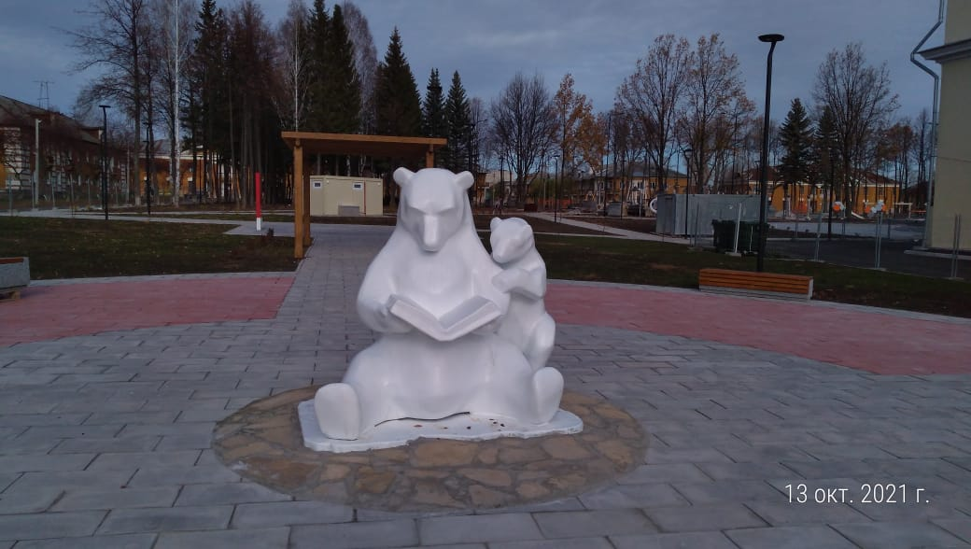
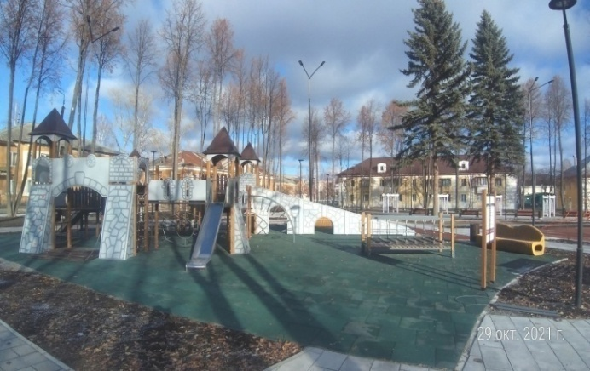
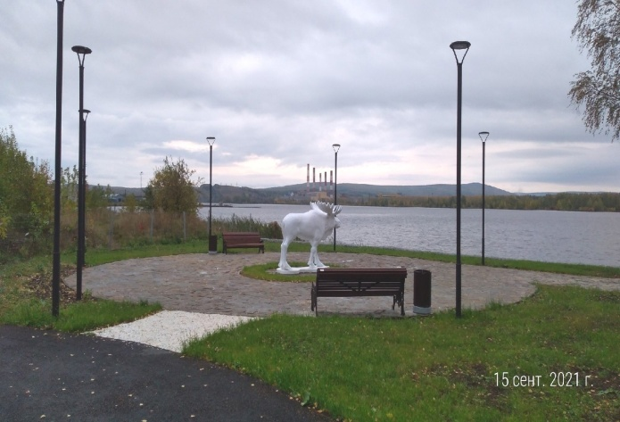
БЮДЖЕТ ДЛЯ ГРАЖДАН
к проекту решения Думы городского округа Верхний Тагил
«Об утверждении отчета об исполнении бюджета городского округа Верхний Тагил за 2021 год»

Slide 2
В целях реализации принципа прозрачности, открытости бюджета и информирования граждан о расходовании средств бюджета городского округа Верхний Тагил разработана информационная брошюра «Бюджет для граждан», в которой кратко и доступно отражены основные показатели отчета об исполнении бюджета городского округа Верхний Тагил за 2021 год. Данная информация позволит гражданам составить представление об источниках формирования доходов бюджета городского округа Верхний Тагил, направлениях расходования бюджетных средств в 2021 году и сделать выводы об эффективности использования бюджетных средств.
Основной целью бюджетной политики городского округа Верхний Тагил является обеспечение сбалансированности местного бюджета и повышение качества управления бюджетным процессом.
Мы надеемся на заинтересованное внимание жителей города Верхний Тагил к процессу исполнения бюджета. Также мы постарались просто и понятно изложить основные показатели местного бюджета.
С уважением, Глава городского округа Верхний Тагил В.Г. Кириченко
Уважаемые жители городского округа
Верхний Тагил!

Slide 3
Основные понятия :
Бюджет- форма образования и расходования денежных средств, предназначенных для финансового обеспечения задач и функций государства и местного самоуправления
Доходы бюджета – поступающие в бюджет денежные средства, за исключением источников финансирования дефицита бюджета
Расходы бюджета – выплачиваемые из бюджета денежные средства, за исключением источников финансирования дефицита бюджета
Дефицит бюджета - превышение расходов бюджета над доходами
Профицит бюджета – превышение доходов бюджета над его расходами
Налоги – часть доходов граждан и организаций, которые они обязаны заплатить государству
Неналоговые доходы – платежи в виде штрафов, санкций за нарушение законодательства, платежи за пользование имуществом государства, средства самообложения граждан
Безвозмездные поступления - средства, которые поступают в бюджет безвозмездно (денежные средства, поступающие из вышестоящего бюджета, а также безвозмездные перечисления от физических и юридических лиц)
Муниципальный долг – сумма задолженности муниципального образования внутренним кредиторам
Межбюджетные трансферты - денежные средства, направляемые из одного уровня бюджетной системы в другой:
Дотация – безвозмездная помощь государства
Субвенции – предоставляются на финансирование «переданных» другими публично-правовыми образованиями полномочий
Субсидии – предоставляются на условиях долевого софинансирования расходов других бюджетов

Slide 4
Перечень муниципальных программ, реализованных в 2021 году
1. Обеспечение общественной безопасности на территории городского округа Верхний Тагил на 2021 - 2026 гг.
2. Социальная поддержка населения в городском округе Верхний Тагил на 2021-2026гг.
3. Развитие дорожного хозяйства в городском округе Верхний Тагил на 2020-2025г
4. Развитие жилищно-коммунального хозяйства и повышение энергетической эффективности в городском округе
Верхний Тагил на 2019- 2024гг.
5. Подготовка документов территориального планирования, градостроительного зонирования и документации по
планировке территории городского округа Верхний Тагил на 2019- 2024гг.
6. Развитие системы образования в городском округе Верхний Тагил на 2021-2026гг.
7. «Жилище» городского округа Верхний Тагил на 2017-2025гг.
8. Развитие культуры и искусства в городском округе Верхний Тагил на 2020-2025гг.
9. Управление муниципальной собственностью и земельными ресурсами городского округа Верхний Тагил на 2018-2023г
10. Обеспечение рационального и безопасного природопользования в городском округе Верхний Тагил на 2020-2025гг
11. Развитие физической культуры, спорта и молодежной политики в городском округе Верхний Тагил на 2020-2025гг.»
12. Совершенствование муниципального управления на территории городского округа Верхний Тагил на 2019-2024 гг.
13. Управление муниципальными финансами городского округа Верхний Тагил на 2021-2026 годы.
14. Гражданская оборона и защита населения городского округа Верхний Тагил на 2021-2026 гг.
15. Формирование законопослушного поведения участников дорожного движения в городском округе Верхний Тагил
на 2021-2026гг.
16. Формирование комфортной городской среды городского округа Верхний Тагил на 2018-2024 годы
17. Развитие информационного общества городского округа Верхний Тагил на 2020-2025гг.
18. Переселение граждан на территории городского округа Верхний Тагил из аварийного жилищного фонда в 2019-2024 годах

Slide 5
Общие характеристики бюджета городского округа
Верхний Тагил
(тыс. рублей)
Показатель | Исполнено за 2020 г. | План на 2021 г. | Исполнено за 2021 г. | Процент исполнения за 2021 г.
Доходы, в том числе | 566 330 | 833 996 | 824 254 | 98,8
Налоговые и неналоговые | 105 812 | 219 360 | 219 239 | 99,9
Безвозмездные поступления | 460 518 | 614 636 | 605 015 | 98,4
Расходы, в том числе | 568 453 | 839 989 | 743 670 | 88,5
Дорожная деятельность | 27 367 | 30 136 | 29 611 | 98,3
Жилищно-коммунальное хозяйство | 78 215 | 280 920 | 199 515 | 71,0
Социальная сфера | 415 523 | 473 951 | 462 028 | 97,5
- образование | 314 894 | 363 114 | 357 883 | 98,6
- культура | 40 070 | 48 308 | 47 680 | 98,7
- социальная политика | 50 372 | 55 973 | 49 909 | 89,2
- физическая культура и спорт | 10 187 | 6 556 | 6 556 | 100,0
Прочие расходы | 47 348 | 54 982 | 52 516 | 95,5
Дефицит (Профицит) | -) 2 123 | -) 5 993 | +)80 584

Slide 6
Динамика доходов и расходов за 2017 -2021 годы
(тыс.рублей)

Slide 7
Исполнение бюджета по доходам
Доходную часть городского округа Верхний Тагил в 2021 году формировали следующие виды доходов:
Налоговые доходы
Неналоговые доходы
Безвозмездные поступления
Налог на доходы физических лиц
Акцизы
Налоги на совокупный доход
Налог на имущество физических лиц
Земельный налог
Государственная пошлина
Доходы от аренды земли и имущества, находящиеся в государственной или муниципальной собственности
Плата за негативное воздействие на окружающую среду
Доходы от оказания платных услуг казенными учреждениями
Доходы от продажи земли имущества, находящегося в государственной или муниципальной собственности
Штрафы, санкции, возмещение ущерба
Дотации из других бюджетов
Субсидии из других бюджетов
Субвенции из других бюджетов
Иные межбюджетные трансферты
Прочие безвозмездные поступления

Slide 8
Структура доходов бюджета городского округа Верхний Тагил
за 2021 год

Slide 9
Налоговые и неналоговые доходы бюджета городского округа
Верхний Тагил
(тыс. рублей)
Наименование налога | 2020 г. (факт) | 2021 г. (план) | 2021г. (факт)
Налоговые доходы | 88 312 | 196 063 | 197 184
Налог на доходы физических лиц | 61 794 | 160 422 | 161 739
Акцизы (нефтепродукты) | 10 301 | 11 863 | 12 131
Налог, взимаемый в связи с применением УСН | 3 819 | 13 500 | 13 596
Единый налог на вмененный доход для отдельных видов деятельности | 2 802 | 780 | 754
Налог взимаемый, в связи с применением патентной системы | 266 | 1 420 | 1 704
Налог на имущество физических лиц | 3 239 | 2 704 | 1 949
Земельный налог | 4 252 | 3 845 | 3 771
Государственная пошлина | 1 839 | 1 529 | 1 540
Неналоговые доходы | 17 500 | 23 297 | 22 055
Доходы от использования имущества, находящегося в государственной и муниципальной собственности | 13 082 | 14 813 | 13 913
Платежи при пользовании природными ресурсами | -) 143 | 4 830 | 4 111
Доходы от оказания платных услуг и компенсации затрат государства | 633 | 1 217 | 1 702
Доходы от продажи материальных и нематериальных активов | 1 406 | 2 082 | 2 075
Штрафы, санкции, возмещение ущерба | 2 547 | 355 | 254
Прочие неналоговые доходы | -) 25 | 0 | 0
Итого налоговые и неналоговые доходы | 105 812 | 219 360 | 219 239

Slide 10
Объем безвозмездных поступлений в бюджет городского округа
Верхний Тагил за 2021 год
Наименование | 2021г. (план) | 2021г. (факт)
Безвозмездные поступления всего, в том числе | 614 636 | 605 015
Безвозмездные поступления от других бюджетов бюджетной системы | 601 036 | 595 529
Дотации | 247 150 | 247 150
Субсидии | 65 559 | 65 559
Субвенции | 227 048 | 221 576
Иные межбюджетные трансферты | 61 279 | 61 244
Прочие безвозмездные поступления (добровольные пожертвования) | 13 600 | 13 600
Возврат прочих остатков субсидий, субвенций и иных межбюджетных трансфертов, имеющих целевое назначение, прошлых лет из бюджетов городских округов | 0 | - 4 114

Slide 11
Поступление налога на доходы физических лиц в местный бюджет городского округа Верхний Тагил за 2020 - 2021 годы
(тыс.рублей)
Основным доходным источником бюджета городского округа Верхний Тагил является налог на доходы физических лиц. Увеличение поступлений по налогу связано с увеличением норматива отчислений в местный бюджет (2020 год – 38%; 2021 год - 100%)

Slide 12
Структура расходов бюджета городского округа Верхний Тагил
за 2021 год

Slide 13
Расходы бюджета городского округа Верхний Тагил
за 2021 год по разделам классификации расходов бюджетов
(тыс. рублей)
Наименование расходов | 2020 г. (факт) | 2021 г. (план) | 2021г. (факт)
общегосударственные вопросы | 36 191 | 42 848 | 40 974
НАЦИОНАЛЬНАЯ ОБОРОНА | 541 | 611 | 611
НАЦИОНАЛЬНАЯ БЕЗОПАСНОСТЬ И ПРАВООХРАНИТЕЛЬНАЯ ДЕЯТЕЛЬНОСТЬ | 6 416 | 7 384 | 7 035
НАЦИОНАЛЬНАЯ ЭКОНОМИКА | 29 278 | 32 209 | 31 547
ЖИЛИЩНО-КОММУНАЛЬНОЕ ХОЗЯЙСТВО | 78 214 | 280 920 | 199 515
ОХРАНА ОКРУЖАЮЩЕЙ СРЕДЫ | 1 936 | 1 682 | 1 682
ОБРАЗОВАНИЕ | 314 894 | 363 114 | 357 883
КУЛЬТУРА, КИНЕМАТОГРАФИЯ | 40 070 | 48 308 | 47 680
СОЦИАЛЬНАЯ ПОЛИТИКА | 50 372 | 55 973 | 49 909
ФИЗИЧЕСКАЯ КУЛЬТУРА И СПОРТ | 10 187 | 6 556 | 6 556
СРЕДСТВА МАССОВОЙ ИНФОРМАЦИИ | 341 | 367 | 270
ОБСЛУЖИВАНИЕ ГОСУДАРСТВЕННОГО И МУНИЦИПАЛЬНОГО ДОЛГА | 13 | 17 | 8
ВСЕГО РАСХОДОВ: | 568 453 | 839 989 | 743 670

Slide 14
Исполнение бюджета городского округа Верхний Тагил за 2021 год в разрезе муниципальных программ (тыс. рублей)
Наименование программы | План на 2021г. | Исполнено за 2021г. | % испол нения
Муниципальная программа «Обеспечение общественной безопасности на территории городского округа Верхний Тагил на 2021-2026 гг.» | 737 | 726 | 98,5%
Муниципальная программа «Социальная поддержка населения в городском округе Верхний Тагил на 2021-2026 годы» | 52 270 | 46 228 | 88,4%
Муниципальная программа "Развитие дорожного хозяйства в городском округе Верхний Тагил на 2020-2025 годы" | 30 117 | 29 592 | 98,3%
Муниципальная программа "Развитие жилищно-коммунального хозяйства и повышение энергетической эффективности в городском округе Верхний Тагил на 2019-2024 гг." | 11 629 | 11 479 | 98,7%
Муниципальная программа «Развитие системы образования в городском округе Верхний Тагил на 2021-2026 годы» | 335 274 | 330 235 | 98,5%
Муниципальная программа "Развитие культуры и искусства в городском округе Верхний Тагил на 2020-2025 годы" | 65 198 | 64 848 | 99,5%
Муниципальная программа "Управление муниципальной собственностью и земельными ресурсами городского округа Верхний Тагил на 2018-2023 годы" | 1 408 | 1 358 | 96,4%
Муниципальная программа «Обеспечение рационального и безопасного природопользования в городском округе Верхний Тагил на 2020-2025 годы» | 10 011 | 9 754 | 97,4%
Муниципальная программа "Развитие физической культуры, спорта и молодежной политики в городском округе Верхний Тагил на 2020-2025 годы" | 15 313 | 15 274 | 99,7%
Муниципальная программа "Совершенствование муниципального управления на территории городского округа Верхний Тагил на 2019-2024 годы" | 49 094 | 47 133 | 96,0%
Программа "Подготовка документов территориального планирования, градостроительного зонирования и документации по планировке территорий городского округа Верхний Тагил на 2019-2024 годы" | 130 | 130 | 100,0%
Муниципальная программа "Жилище" городского округа Верхний Тагил на 2017-2025 годы | 773 | 773 | 100,0%
Муниципальная программа «Гражданская оборона и защита населения городского округа Верхний Тагил на 2021-2026 годы» | 7 225 | 6 875 | 95,2%

Slide 15
Наименование программы | План на 2021г. | Исполнено за 2021г. | % испол нения
Муниципальная программа «Формирование законопослушного поведения участников дорожного движения в городском округе Верхний Тагил на 2021-2026 годы» | 19 | 19 | 100,0%
Муниципальная программа "Управление муниципальными финансами городского округа Верхний Тагил на2021-2026 годы" | 7 825 | 7 814 | 99,9%
Муниципальная программа "Формирование комфортной городской среды городского округа Верхний Тагил на 2018-2024 годы" | 238 949 | 157 985 | 66,1%
Муниципальная программа "Развитие информационного общества городского округа Верхний Тагил на 2020-2025 годы" | 1 577 | 1 456 | 92,3%
Муниципальная программа «Переселение граждан на территории городского округа Верхний Тагил из аварийного жилищного фонда в 2019-2014 годах» | 597 | 588 | 98,6%
Непрограммные направления деятельности | 11 843 | 11 403 | 96,3%
ВСЕГО РАСХОДОВ: | 839 989 | 743 670 | 88,5%

Slide 16
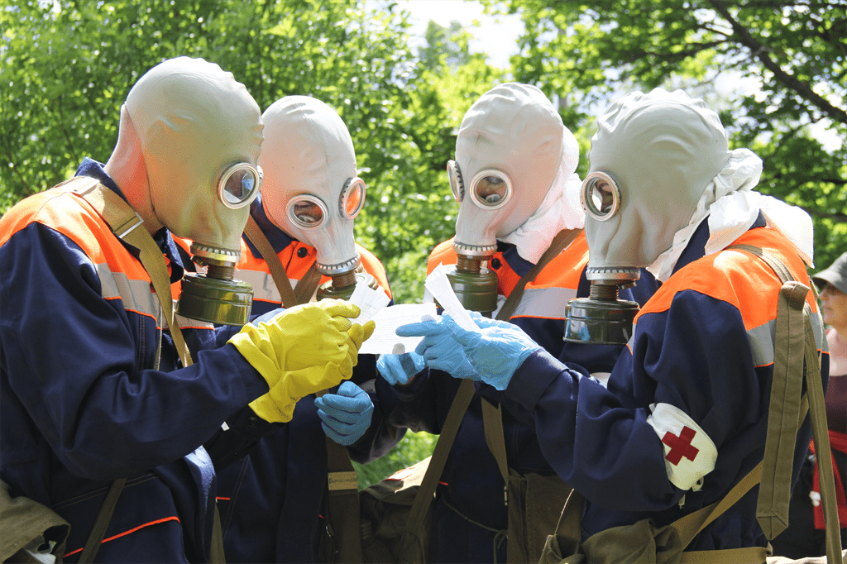
Расходы бюджета по разделам, подразделам классификации
расходов бюджетов
Расходы по разделу 0300 «Национальная безопасность и правоохранительная деятельность» составили 7 035 тыс. рублей, в том числе по подразделам:
Подраздел 0309 «Защита населения и территории от чрезвычайных ситуаций природного и техногенного характера, гражданская оборона» 6 800 тыс. рублей, из них:
*на создание резерва материальных средств, ГСМ на осуществление мероприятий по ликвидации аварийных или чрезвычайных ситуаций направлено 1 тыс.рублей
*на разработку Плана гражданской обороны и защиты населения городского округа Верхний Тагил направлено 99 тыс.рублей
*на совершенствование, поддержание в готовности и техническое обслуживание системы оповещения, информирования населения об угрозе возникновения ЧС направлено 174 тыс.рублей
*на обеспечение деятельности ЕДДС направлено 6 521 тыс.рублей
*на обеспечение безопасности людей на водных объектах направлено 5 тыс.рублей

Slide 17
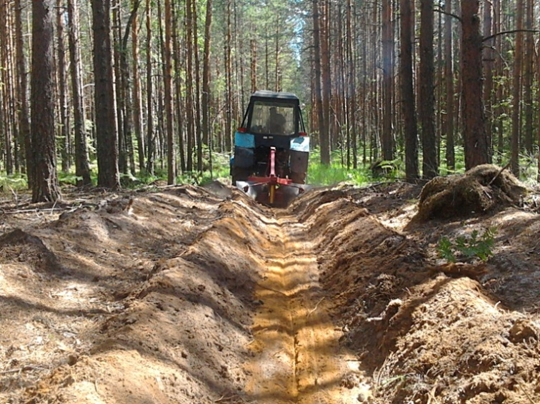
Подраздел 0310 «Обеспечение пожарной безопасности» 76 тыс. рублей, из них:
* на подготовку к пожароопасному периоду (создание, устройство и возобновление минерализованных полос)
направлено 76 тыс.рублей

Slide 18
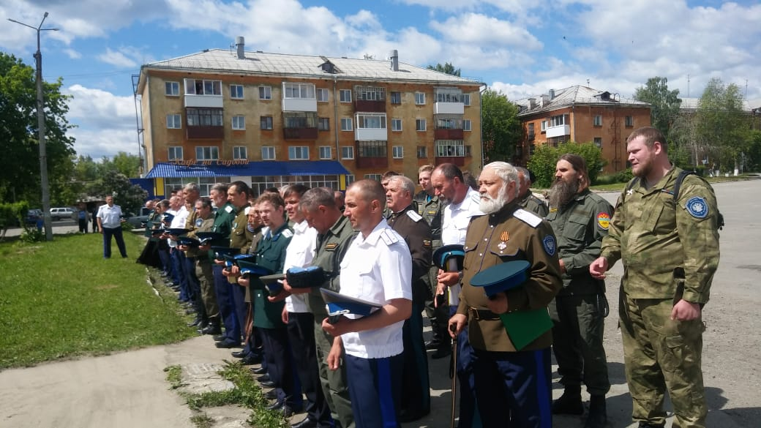
Подраздел 0314 «Другие вопросы в области национальной безопасности и правоохранительной деятельности» 159 тыс.рублей, из них:
* на создание условий для деятельности добровольных формирований населения по охране общественного
порядка направлено 85 тыс.рублей
* на проведение тематических мероприятий с целью формирования у граждан уважительного отношения к
традициям и обычаям различных народов и национальностей направлено 48 тыс.рублей
* на развитие и воспитание чувства патриотизма и уважения к истории, традициям России направлено 7 тыс.рублей
* на формирование толерантного поведения к людям других национальностей и религиозных конфессий
направлено 14 тыс.рублей
* на реализацию Комплексного плана противодействия идеологии терроризма в Российской Федерации на 2019-2023
годы на территории городского округа Верхний Тагил направлено 5 тыс.рублей

Slide 19
Расходы бюджета по разделам, подразделам классификации
расходов бюджетов
Расходы по разделу 0400 «Национальная экономика» за 2021 год составили
31 547 тыс. рублей, в том числе по подразделам:
Подраздел 0405 «Сельское хозяйство и рыболовство» 263 тыс. рублей, из них:
* на осуществление государственного полномочия Свердловской области по организации проведения
мероприятий по отлову и содержанию безнадзорных собак 263 тыс.рублей
Подраздел 0410 «Связь и информатика» 1 456 тыс. рублей, из них:
* на текущий ремонт оборудования и инвентаря (оргтехники),
заправка картриджей, на приобретение картриджей,
на приобретение запасных частей к оргтехнике направлено
236 тыс.рублей
* на приобретение, настройку, обслуживание компьютерных
программ направлено 704 тыс.рублей
* на оплату услуг сайта, Интернета направлено 67 тыс.рублей
* на приобретение оргтехники направлено 443 тыс.рублей
* ключей доступа ЭЦП 6 тыс.рублей

Slide 20
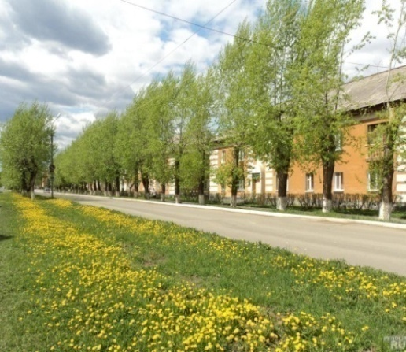
Подраздел 0409 «Дорожное хозяйство (дорожные фонды)» 29 611 тыс. рублей, из них:
* на установку дорожных знаков, устройство искусственных
дорожных неровностей (ИДН) направлено 164 тыс.рублей
* на население горизонтальной разметки направлено 457 тыс.рублей
* на пополнение (обновление) класса «Светофор»
направлено 3 тыс.рублей
* на ремонт и восстановление асфальтового покрытия городских дорог 1 193 тыс.рублей
* на устройство асфальтобетонных покрытий проезжей части автомобильных дорог местного значения и тротуаров
(ул.Садовая четна и нечетная сторона, ул.Чехова(дорога и тротуар) 10 359 тыс.рублей
* на ремонт дорог V категории направлено 370 тыс.рублей
* на выполнение комплекса работ по нормативному содержанию дорог в течение года направлено 5 470 тыс.рублей
* на обустройство пешеходных переходов вблизи образовательных учреждений направлено 11 579 тыс.рублей
* на приобретение световозвращающих элементов и распространение среди школьников направлено 10 тыс.рублей
* на организацию и проведение совместно с ГИБДД мероприятия «Безопасное колесо», для учащихся
общеобразовательных организаций городского округа Верхний Тагил 6 тыс.рублей

Slide 21
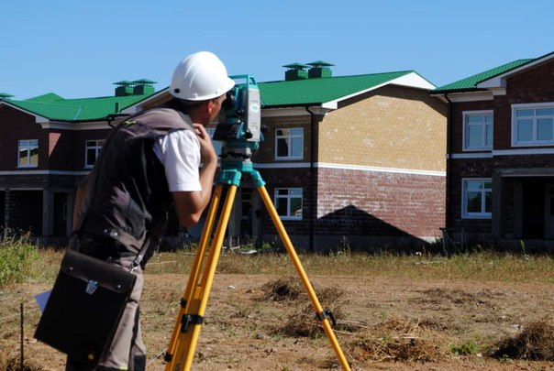
Подраздел 0412 «Другие вопросы в области национальной
экономики» 217 тыс. рублей, из них:
* на выполнение землеустроительных и кадастровых работ в отношении
земельных участков, расположенных в границах городского округа
Верхний Тагил 45 тыс.рублей
* на описание местонахождения границ населенного пункта 130 тыс.рублей
* на осуществление функций по управлению муниципальным имуществом,
организация работ по приобретению и ежегодному обслуживанию программных
продуктов по учету муниципального имущества и земельных участков 42 тыс.
рублей

Slide 22
Расходы бюджета по разделам, подразделам классификации
расходов бюджетов
Расходы по разделу 0500 «Жилищно-коммунальное хозяйство» за 2020год составили 199 515 тыс.рублей, в том числе по подразделам:
Подраздел 0501 «Жилищное хозяйство» 1 262 тыс. рублей, из них:
* на перечисление взносов на капитальный ремонт общего имущества
в многоквартирных домах региональному оператору 1 262 тыс.рублей
Подраздел 0502 «Коммунальное хозяйство» 28 166 тыс. рублей, из них:
* на функционирование Вечного огня на мемориале Воинской Славы 62 тыс.рублей
* на проектирование газораспределительной сети для обеспечения сетевым природным газом жилых домов 1 364 тыс.руб.
* на капитальный ремонт, ремонт и содержание сетей городского округа Верхний Тагил 5 228 тыс.рублей
* на энергосбережение и повышение энергетической эффективности, использования энергетических ресурсов на объектах
муниципальной собственности 3 208 тыс.рублей
* на реконструкцию уличного освещения 1 063 тыс.рублей
* на установку в ИТП административных зданий системы автоматического регулирования потребления тепловой энергии
(САРТ) 555 тыс.рублей
* на приобретение контейнеров для раздельного накопления твердых коммунальных отходов 1 455 тыс.рублей
* на получение заключения по обследованию многоквартирного дома 60 тыс.рублей
* на осуществление государственного полномочия Свердловской области по предоставлению гражданам мер социальной
поддержки по частичному освобождению от платы за коммунальные услуги 15 171 тыс.рублей

Slide 23
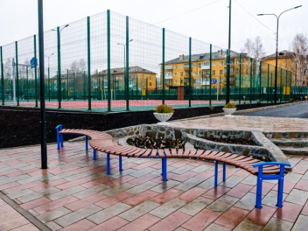
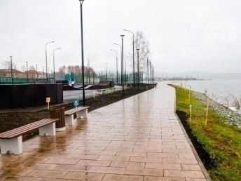
Подраздел 0503 «Благоустройство» 164 840 тыс. рублей, из них:
* на содержание мемориалов и памятников 170 тыс.рублей
* на содержание кладбищ городского округа Верхний Тагил 460 тыс.рублей
* на обустройство снежного городка, установка елок 1 888 тыс.рублей
* на осуществление дополнительных санитарно-эпидемиологических мероприятий
по обработке общего имущества многоквартирных домов 100 тыс.рублей
* на обслуживание светофоров 85 тыс.рублей
* на уборку и содержание мест общего пользования 701 тыс.рублей
* на разработку проектов благоустройства общественных и дворовых территорий, экспертизы
проектов благоустройства общественных и дворовых территорий 1 797 тыс.рублей
* на поддержку муниципальных программ формирования современной городской среды
«Набережная огней» 144 591 тыс.рублей
* на сбор, транспортировку, размещение отходов от деятельности учреждения 20 тыс.рублей
* на обслуживание пирса в зимний период времени в поселке Белоречка и п. Половинный 46 тыс.рублей
* на расчистку снега и подсыпку инертными материалами лестниц в поселке Половинный 112 тыс.рублей
* на обслуживание уличного освещения 630 тыс.рублей и на содержание уличного освещения 1 867 тыс.рублей
*поощрение на конкурсной основе сельских населенных пунктов, расположенных на территории Свердловской
области- победителей областного конкурса «Здоровое село- территория трезвости п.Половинный 400 тыс.рублей
*благоустройство общественной территории г.Верхний Тагил «Набережная огней» установка видеокамер
499 тыс.рублей
* целевые расходы за счет средств безвозмездных поступлений (филиала АО «Интер РАО – Электрогенерация) ремонт
мемориала – 10 500 тыс.рублей
* проведение строительного контроля общественной территории «Набережная огней» 599 тыс.рублей
* обустройство остановочных комплексов (кредиторская задолженность) 375 тыс.рублей

Slide 24
Подраздел 0505 «Другие вопросы в области жилищно-
коммунального хозяйства» 5 247 тыс. рублей, из них:
* на оказание дополнительных мер социальной поддержки жителей по льготном
посещению бани 155 тыс.рублей
* выполнение работ по сносу аварийного жилого дома 588 тыс.рублей
*предоставление муниципальной гарантии 4 504 тыс.рублей
Расходы бюджета по разделам, подразделам классификации расходов бюджетов
Расходы по разделу 0600 «Охрана окружающей среды» за 2020 год составили 1 682 тыс.рублей, в том числе по подразделам:
Подраздел 0605 «Другие вопросы в области окружающей среды» 391 тыс. рублей, из них:
* на работы по сбору и вывозу несанкционированно размещенных отходов на территории
общего пользования городского округа Верхний Тагил, приобретение мешков для сбора
мусора, завоз чистого грунта на газоны 391 тыс.рублей

Slide 25
Подраздел 0603 «Охрана объектов растительного и животного
мира и среды их обитания» 1 291 тыс. рублей, из них:
* на транспортировку и демеркуризацию отработанных ртутьсодержащих
ламп, термометров, приборов, приобретение тары для хранения отработанных
ламп и термометров, проведение замеров на содержание паров ртути в
помещениях 20 тыс.рублей
* приобретение и посадка новых деревьев и цветочной рассады 277 тыс.рублей
* на исследование родников, колодцев, скважины для хозяйственно-питьевого водоснабжения и доставка воды в
п.Белоречка 68 тыс.рублей
* на проведение экологической акции «Марш Парков», участие в экологических окружных, областных
мероприятиях, слетах, конкурсах, фестивалях, организация городских конкурсов, финансовая поддержка работы
экологических кружков 19 тыс.рублей
* на предупреждение, устранение и ликвидация непредвиденных экологических и эпидемиологических
ситуаций, проведение дератизации и аккарицидной обработки территории селитебной зоны, утилизация
биологических отходов 100 тыс.рублей
* на вывоз мусора от уборки территории во время массовых мероприятий 212 тыс.рублей
* на спил или глубокую обрезку старовозрастных деревьев 595 тыс.рублей

Slide 26
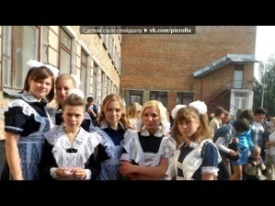
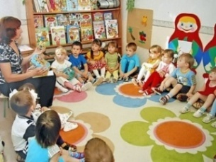
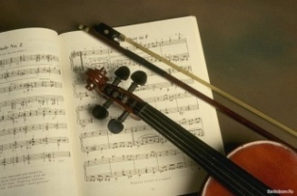
Расходы по разделу 0700 «Образование» за 2021 год составили
357 883 тыс.рублей, в том числе по подразделам:

Slide 27
Расшифровка расходов по подразделу 0707
«Молодежная политика и оздоровление детей» за 2021 год
№ пп | Наименование мероприятия | Исполнено за 2021 год (тыс.руб.)
1 | Организация отдыха, оздоровления и занятости детей и подростков в городском округе Верхний Тагил | 5 099
2 | Обеспечение организации отдыха детей в каникулярное время, включая мероприятия по обеспечению безопасности их жизни и здоровья | 3 435
3 | Проведение праздничной программы «С днем знаний!» для учащихся 7-11 классов образовательных учреждений | 3
4 | Чествование победителей городских предметных олимпиад | 11
5 | Чествование медалистов | 7
6 | Мероприятия историко - патриотической и военно - патриотической направленности | 47
7 | Поддержка деятельности общественных организаций, направленной на воспитание у молодых граждан патриотического сознания и уважения к отечественной истории | 24
8 | Приобретение оборудования для учреждений, занимающихся допризывной подготовкой молодежи | 113
9 | Проведение спортивной игры «Призывник» для молодежи 14-18 лет поселка Половинный | 1
10 | Оплата транспортных услуг по доставке призывников в военкомат | 3
11 | Организация военно-патриотического воспитания и допризывной подготовки молодых граждан | 114
12 | Проведение муниципального фестиваля детского и юношеского творчества «Тагильская зима» | 66
13 | Проведение городского фестиваля молодежной уличной культуры «Голос улиц» в рамках проведения Дня молодежи | 36
14 | Проведение конкурса творчества семей «Две звезды» | 21
15 | Проведение конкурса «Городской округ – история, настоящее, будущее», посвященного Дню местного самоуправления | 3
16 | Проведение акции среди трудовых отрядов «Цветы родному городу» | 3
 | ВСЕГО РАСХОДОВ: | 8 986

Slide 28
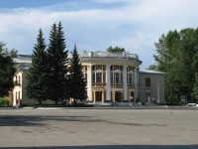
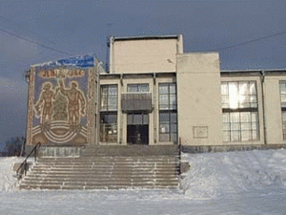
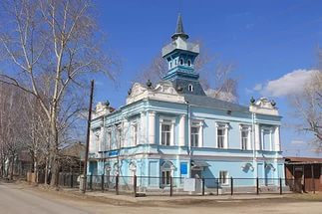
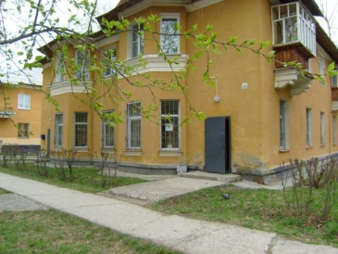
Расходы по разделу 0800 «Культура» за 2021 год составили –
47 680 тыс.рублей, в том числе по подразделам:
На содержание городского Дворца культуры и СКСК п.Половинный – 20 943 тыс.рублей
На содержание библиотеки - 5 732 тыс.рублей
На содержание музея – 3 902 тыс.рублей
На содержание Управления культуры, спорта и молодежной политики - 2 910 тыс.рублей
На содержание Централизованной бухгалтерии – 4 089тыс.рублей
По подразделу 0801 «Культура» расходы составили 40 681тыс. рублей из них:
По подразделу 0804 «Другие вопросы в области культуры» расходы составили 6 999 тыс.рублей, из них:
На мероприятия в области культуры - 10 104 тыс.рублей

Slide 29
Расшифровка расходов по мероприятиям в области культуры за 2021 год
№ пп | Наименование мероприятия | Исполнено за 2021 год (тыс.руб.)
1 | Организация иммунопрофилактики работников муниципальных учреждений образования, культуры, спорта по ограничению распространения социально значимых инфекций среди населения | 5
2 | Проведение массовых культурно-досуговых мероприятий для жителей ГО Верхний Тагил | 1 106
3 | Комплектование фондов библиотеки книгами и книгоиздательской продукцией | 87
4 | Информатизация муниципальных библиотек, в том числе комплектование книжных фондов (включая приобретение электронных версий книг и приобретение (подписку) периодических изданий) | 60
5 | Капитальный ремонт, приведение в соответствие с требованиями пожарной безопасности и санитарного законодательства зданий и помещений, в которых размещаются муниципальные учреждения культуры | 6 853
6 | Поздравления Главы ГО с юбилеем заслуженных граждан – 90 лет со дня рождения, 95 лет со дня рождения, 100 лет со дня рождения | 18
7 | Организация и проведение поздравлений жителей городского округа, проживших в браке 50 лет при награждение медалью «Совет да любовь» | 7
8 | Проведение мероприятий, посвященных Дню Победы в Великой Отечественной войне (митинг, встречи ветеранов и участников ВОВ, концерты, выставки творческих работ) | 238
9 | Проведение мероприятий, посвященных Международному Дню пожилых людей (праздничный вечер, концерт, выставка творческих работ) | 91
10 | Организация мероприятий среди подростков, молодежи и населения в возрасте от 18 лет по вопросам профилактики заболеваний ВИЧ-инфекцией и туберкулезом: - приобретение информационных стендов в СОШ; - распространение опыта педагогов образовательных организаций через публикацию статей; - спортивно-массовые и культурно-массовые мероприятия, направленные на формирование здорового образа жизни среди населения | 40

Slide 30
11 | Организация социальной рекламы в учреждениях образования, культуры и спорта, направленной на профилактику социально-значимых инфекций и наркомании | 1
12 | Информатизация муниципальных музеев, в том числе приобретение компьютерного оборудования и лицензионного программного обеспечения, подключение музеев к сети "Интернет" | 57
13 | Проведение турнира городов ( В. Тагил-Кировград-Невьянск) по шахматам среди ветеранов | 1
14 | Организация и проведение фестиваля творчества ветеранов – людей с ограниченными возможностями здоровья | 8
15 | Обеспечение осуществления оплаты труда работников муниципальных учреждений культуры с учетом установленных указами Президента Российской Федерации показателей соотношения заработной платы для данной категории работников в 2021 году | 1 532
 | ВСЕГО РАСХОДОВ: | 10 104

Slide 31
Расходы бюджета по подразделам классификации расходов бюджетов
Расходы по разделу 1000 «Социальная политика» за 2021 год составили –
49 909 тыс. рублей, в том числе по подразделам:
Подраздел 1001 « Пенсионное обеспечение» 2 727тыс. рублей:
*Мероприятия, направленные на реализацию гарантий пенсионного обеспечения лиц, замещающих муниципальные должности, и муниципальных служащих городского округа Верхний Тагил» 2 727 тыс.рублей
Подраздел 1003 « Социальное обеспечение населения » 42 722 тыс. рублей, из них:
*Мероприятия, направленные на предоставление, гражданам субсидий на
оплату жилого помещения и коммунальных услуг 42 668 тыс.рублей
*Мероприятия, направленные на осуществление государственного
полномочия Свердловской области по предоставлению отдельным
категориям граждан компенсаций расходов на оплату жилого
помещения и коммунальных услуг в части оплаты взноса на
капитальный ремонт общего имущества в многоквартирном доме 54 тыс.рублей

Slide 32
Расходы по подразделу 1004 « Охрана семьи и детства»
1 109 тыс. рублей, из них:
* Мероприятия, направленные на обеспечение бесплатным питанием учащихся начальных классов общеобразовательных учреждений из многодетных, малообеспеченных семей, детей сирот, оставшихся без попечения родителей, детей инвалидов в муниципальных общеобразовательных школах 1 109 тыс. рублей

Slide 33
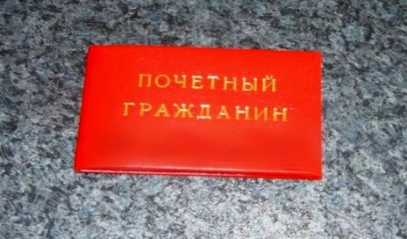
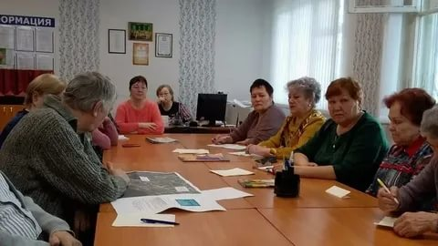
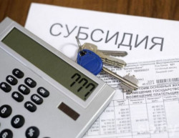
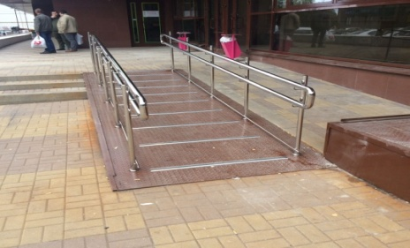
Расходы по подразделу 1006 « Другие вопросы в области социальной политики »
3 351 тыс. рублей, из них:
* Мероприятия, направленные на оказание дополнительной социальной поддержки лицам, удостоенным звания «Почетный гражданин городского округа Верхний Тагил» 134 тыс.рублей
*Мероприятия, направленные на оказание дополнительной поддержки некоммерческим общественным организациям 153 тыс.рублей
* Мероприятия, направленные на предоставление, гражданам субсидий на оплату жилого помещения и коммунальных услуг 3 027 тыс.рублей
* Мероприятия, направленные на подвоз пациентов в больницу 37 тыс.рублей

Slide 34
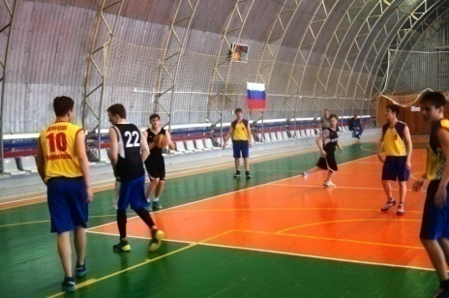
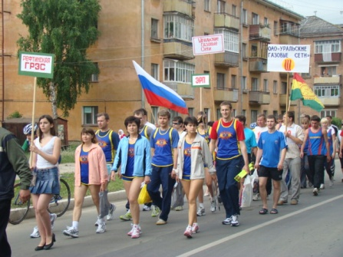
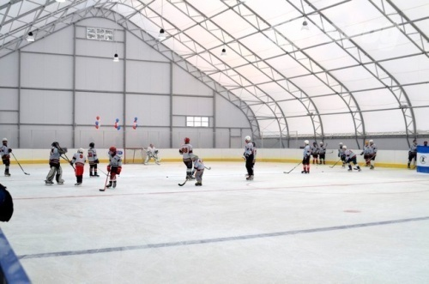
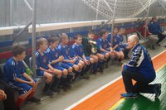
Расходы по разделу 1100 «Физическая культура и спорт» за 2021 год
составили - 6 556 тыс. рублей
Прочие расходы,
в том числе на спортивно-массовые мероприятия
776 тыс.рублей
Содержание спортивно-оздоровительного комплекса
5 780 тыс.рублей

Slide 35
Расшифровка прочих расходов, в том числе на спортивно-массовые мероприятия
за 2021 год
№ пп | Наименование мероприятия | Исполнено за 2021 год (тыс.руб.)
1 | Мероприятия, направленные на организацию иммунопрофилактики работников муниципальных учреждений образования, культуры, спорта по ограничению распространения социально значимых инфекций среди населения | 1
2 | Мероприятия, направленные на организацию мероприятий среди подростков, молодежи и населения в возрасте от 18 лет по вопросам профилактики заболеваний ВИЧ-инфекцией и туберкулезом: - приобретение информационных стендов в СОШ; - распространение опыта педагогов образовательных организаций через публикацию статей; - спортивно-массовые и культурно-массовые мероприятия, направленные на формирование здорового образа жизни среди населения | 29
3 | Мероприятия, направленные на проведение массовых мероприятий для населения физкультурно-оздоровительной направленности | 114
4 | Мероприятия, направленные на проведение массовых мероприятий для населения спортивной направленности | 149
5 | Мероприятия, направленные на проведение спортивных мероприятий для воспитанников детско-юношеских спортивных секций | 50
6 | Мероприятия, направленные на подготовку и содержание спортивных сооружений | 247
7 | Мероприятия, направленные на реализацию мероприятий по поэтапному внедрению Всероссийского физкультурно-спортивного комплекса "Готов к труду и обороне" (ГТО) | 130
8 | Мероприятия, направленные на реализацию мероприятий по поэтапному внедрению Всероссийского физкультурно-спортивного комплекса "Готов к труду и обороне" (ГТО) за счет средств местного бюджета | 56
 | ВСЕГО РАСХОДОВ: | 776

Slide 36
Муниципальный долг городского округа Верхний Тагил
(кредиты областного бюджета)

Slide 37
ПОЯСНИТЕЛЬНАЯ ЗАПИСКА
к проекту решения «Об исполнении местного бюджета городского округа Верхний Тагил
за 2021 год»
ДОХОДЫ
Доходы местного бюджета городского округа Верхний Тагил за 2021 год исполнены в сумме 824 254 тыс. рублей или 98,8 % к годовым назначениям. По сравнению с соответствующим периодом 2020 года поступления увеличились в целом на 257 924 тыс.рублей, в том числе по налоговым и неналоговым платежам увеличились на 113 427 тыс. рублей, по безвозмездным поступлениям увеличились на 144 497 тыс. рублей.
Основным доходным источником местного бюджета являлся налог на доходы физических лиц - поступление данного налога в местный бюджет составило 161 739 тыс. рублей. По отношению к 2020 году произошло снижение поступлений по данному налогу. Одна из причин увеличения поступлений налога – увеличение норматива отчислений в местный бюджет (38% -2020 год, 100%-2021 год). Также произошел рост поступлений по плательщикам: ООО «Центр Базисных Поставок» 1 125 тыс. рублей.
Наибольший рост поступлений в местный бюджет в 2021 году к объему поступлений 2020 года достигнут по применению упрощенной системы налогообложения - прирост 9 777 тыс. рублей; по акцизам – прирост 1 830 тыс. рублей; по доходам от применения патентной системы - прирост 1 438 тыс. рублей.
Поступления из вышестоящих бюджетов составили 595 529 тыс. рублей или 99,1% плановых назначений в том числе:
Дотация получена в объеме 247 150 тыс. рублей;
Субсидии 65 559 тыс. рублей;
Субвенции 221 576 тыс. рублей;
Иные межбюджетные трансферты 61 244 тыс. рублей.
Прочие безвозмездные поступления составили 9 486 тыс. рублей, в том числе:
- прочие безвозмездные поступления (добровольные пожертвования на реализацию проекта «Благоустройство общественной г. Верхний Тагил «Набережная огней») 100 тыс. рублей; и благотворительная помощь от АО «Интер РАО - Электрогенерация» в сумме 13 500,0 тыс. рублей на ремонт облицовки мемориала на городской площади города Верхний Тагил (10 500,0 тыс. рублей) и на приобретение передвижной сцены для МАУК «Городской дворец культуры» (3 000,0 тыс. рублей).
- произведен возврат в областной бюджет неиспользованных остатков межбюджетных трансфертов за 2020 год
в сумме -) 4 114 тыс. рублей;

Slide 38
РАСХОДЫ
Расходы местного бюджета за 2021 год исполнены в сумме 743 670 тыс.рублей или 88,5 % к годовым плановым назначениям. По сравнению с 2020 годом (568 453 тыс. рублей) наблюдается увеличение расходов на 175 217 тыс. рублей или на 30,8%.
На финансирование социально значимых отраслей (образование, культура, социальная политика и физкультура и спорт) направлено 462 028 тыс. рублей или 62,1% от общего объема произведенных расходов, что на 46 505 тыс. рублей больше аналогичного периода прошлого года (415 523 т.р.).
На содержание дорог в 2021 году было направлено 29 611 тыс.рублей, на жилищно-коммунальное хозяйство 199 515 тыс. рублей, в том числе расходы на благоустройство общественной территории «Набережная огней» 144 513 тыс. рублей.
Расходы на обеспечение пожарной безопасности, защиты населения от чрезвычайных ситуаций, на охрану окружающей среды производились в рамках предусмотренных мероприятий в муниципальных программах.
Расходы на содержание органов местного самоуправления в 2021 году составили 32 488 тыс.рублей, на другие общегосударственные вопросы 7 666 тыс.рублей, на судебную власть (составление списков присяжных заседателей) 1 тыс.рублей, на публикацию в средствах массовой информации 270 тыс.рублей.
На обслуживание муниципального долга в 2021 году из бюджета городского округа было направлено 8 тыс.рублей.
Средства резервного фонда администрации городского округа Верхний Тагил были направлены на санитарно-эпидемиологическую обработку общего имущества многоквартирных домов.

Slide 39
Бюджет для граждан
к проекту решения Думы городского округа Верхний Тагил «Об утверждении отчета об исполнении бюджета городского округа Верхний Тагил за 2021 год»
Сведения о разработчике отчета:
Финансовый отдел администрации городского округа Верхний Тагил
Телефоны:
- 8 (34357) 2-00-72 – ведущий специалист, главный специалист
Электронный адрес (e-mail): fo57@yandex.ru

